Slide 1
Governance in het perspectief van passende zorg
Dr. Daan Westra
NVTZ regiobijeenkomst Limburg
Donderdag 12 oktober 2023
d.westra@maastrichtuniversity.nl

Slide 2
Alles wat toezichthouders zouden moeten weten over samenwerkingsverbanden en netwerken
Dr. Daan Westra
NVTZ regiobijeenkomst Limburg
Donderdag 12 oktober 2023
d.westra@maastrichtuniversity.nl

Slide 3
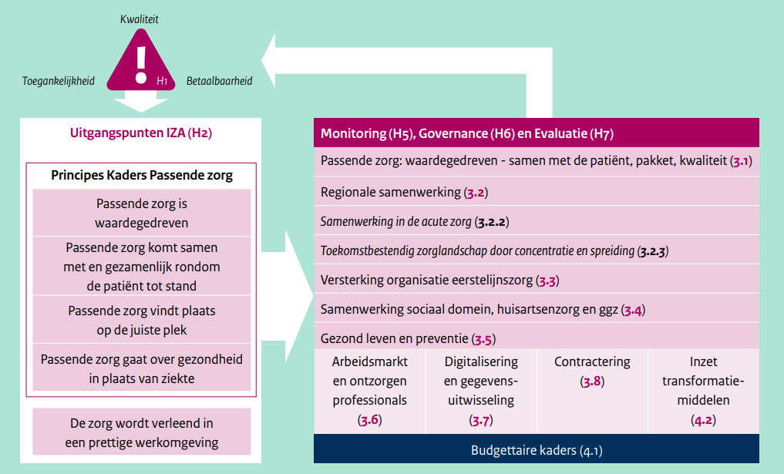
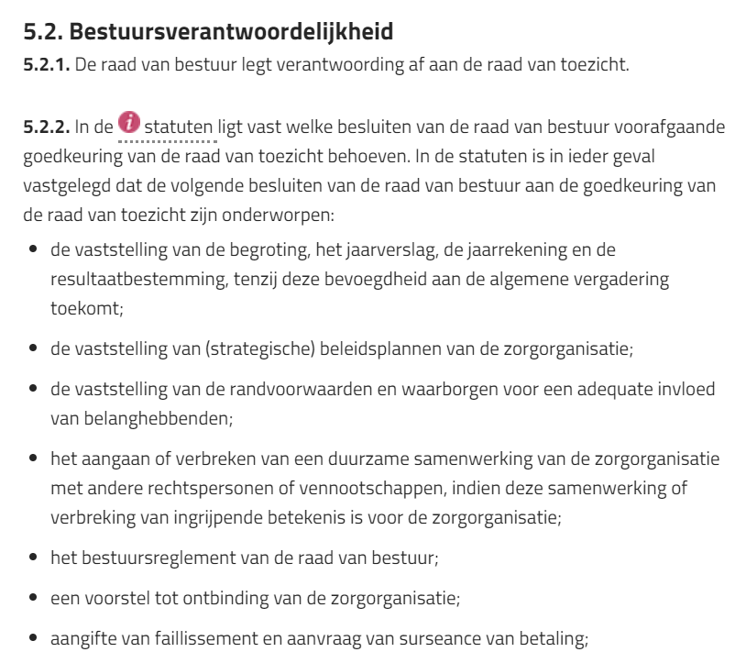
Integraal Zorgakkoord (2022); Governance Code Zorg 22 (2022)

Slide 4
Waar hebben we het eigenlijk over?
Wat weten we daarover?
Wat betekent dat voor toezichthouders?

Slide 5
Waar hebben we het over?

Slide 6
Interagency collaboration
Affiliation network
Netwerk
Network
Coalitie
Samenwerkingsverband
Community coalitions
Community health collaborative
Alliantie
DSV
Multi-stakeholder alliance
Cross-sectoral partnership
Strategic alliance

Slide 7
“We typically depict a network as a set of actors connected by lines or arrows which show some relationship between them.”
(Luke and Harris, 2007)
“A network consists of a set of actors or nodes along with a set of ties of a specified type that link them.” (Borgatti and Halgin, 2011)
“We define a network as a set of nodes and the set of ties representing some relationship, or lack of relationship, between the nodes.” (Brass, Galaskiewicz, Greven, and Tsai, 2004)

Slide 8
Structure-oriented | System-oriented | Purpose-oriented
Nowell & Milward (2022, p. 12-14)

Slide 9
Structure-oriented | System-oriented | Purpose-oriented
“Structural-oriented networks are networks for which the network itself has no existence outside of its consequences for its component parts. Scholars create structural-oriented networks by applying graph analytic techniques (i.e., social network analysis) to a sample population of nodes to understand the nature of the relationships between and among them.”
Nowell & Milward (2022, p. 12-14)

Slide 10
Structure-oriented | System-oriented | Purpose-oriented
“Structural-oriented networks are networks for which the network itself has no existence outside of its consequences for its component parts. Scholars create structural-oriented networks by applying graph analytic techniques (i.e., social network analysis) to a sample population of nodes to understand the nature of the relationships between and among them.” | “System-oriented networks are a sociological overlay that a scholar has placed over some defined system of interest in which there are multiple actors involved, typically associated with a policy or problem domain.”
Nowell & Milward (2022, p. 12-14)

Slide 11
Structure-oriented | System-oriented | Purpose-oriented
“Structural-oriented networks are networks for which the network itself has no existence outside of its consequences for its component parts. Scholars create structural-oriented networks by applying graph analytic techniques (i.e., social network analysis) to a sample population of nodes to understand the nature of the relationships between and among them.” | “System-oriented networks are a sociological overlay that a scholar has placed over some defined system of interest in which there are multiple actors involved, typically associated with a policy or problem domain.” | “Purpose-oriented networks are networks which have self-actualized as entities by meeting the criteria of being bounded, self-referencing collectives comprised of actors who consciously affiliate to the collective around some shared purpose.”
Nowell & Milward (2022, p. 12-14)

Slide 12
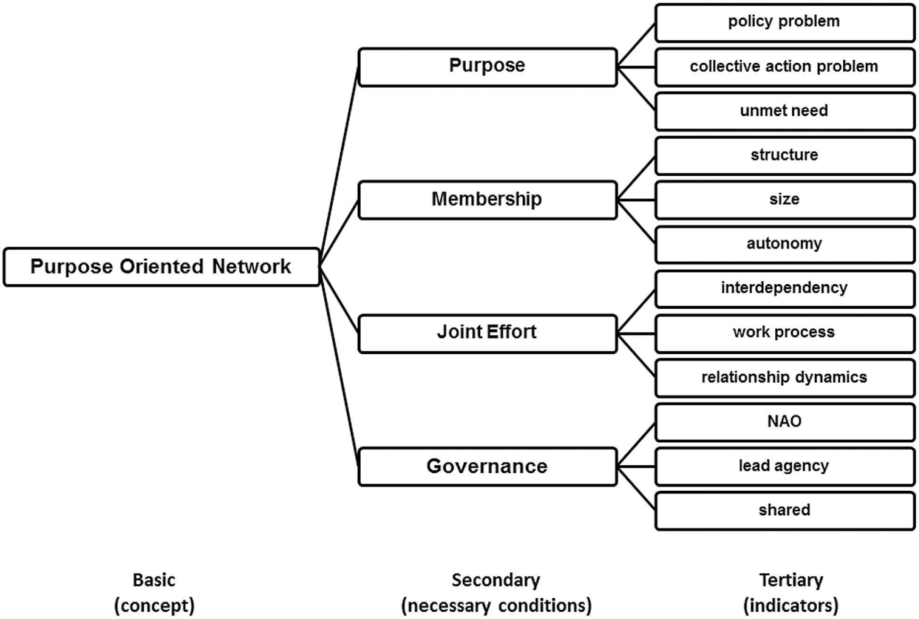
Meer over Purpose-Oriented netwerken
“a network comprised of three or more autonomous actors who participate in a joint effort based on a common purpose.”

Slide 13
“ […] om samen een outcome te realiseren die geen van de organisaties afzonderlijk tot stand had kunnen brengen.” (Kenis & Cambré, 2020, p. 53)

Slide 15
Wat weten we daarover?

Slide 16
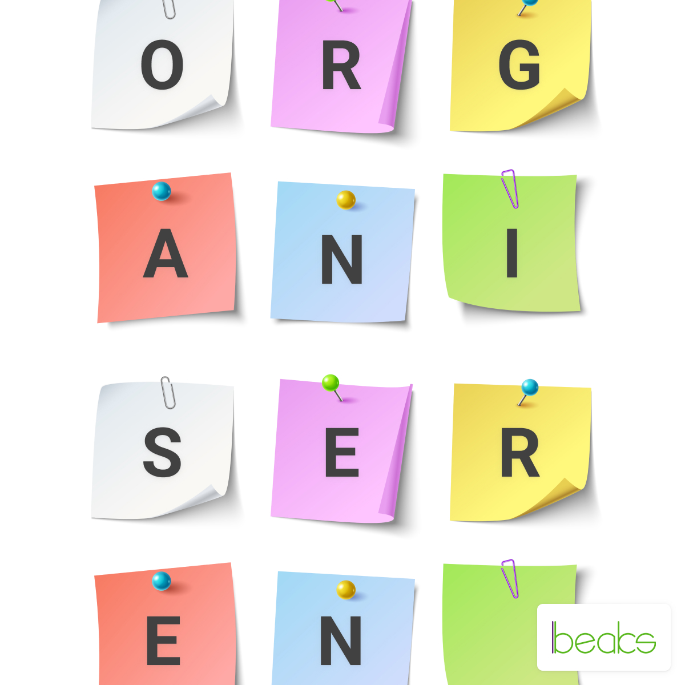
Netwerken kunnen beperkt(er) organiseren
Ahrne & Brunsson (2011); Berkowitz & Dumez (2016)

Slide 17
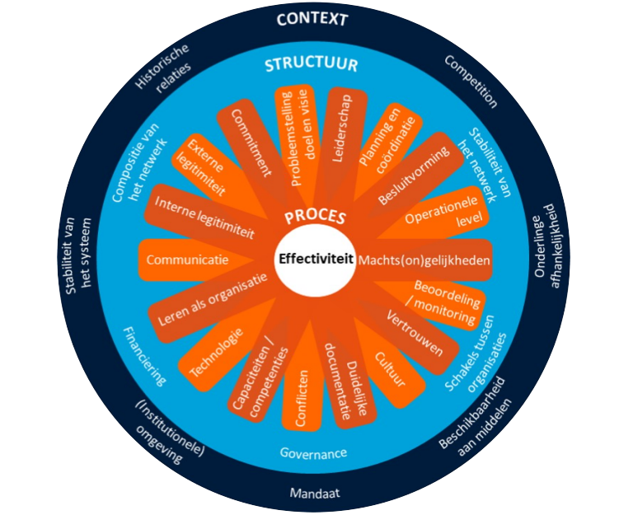
Er moet veel kloppen in een netwerk wil het effectief zijn (en dat kost tijd)
Peeters et al. (2022)

Slide 18
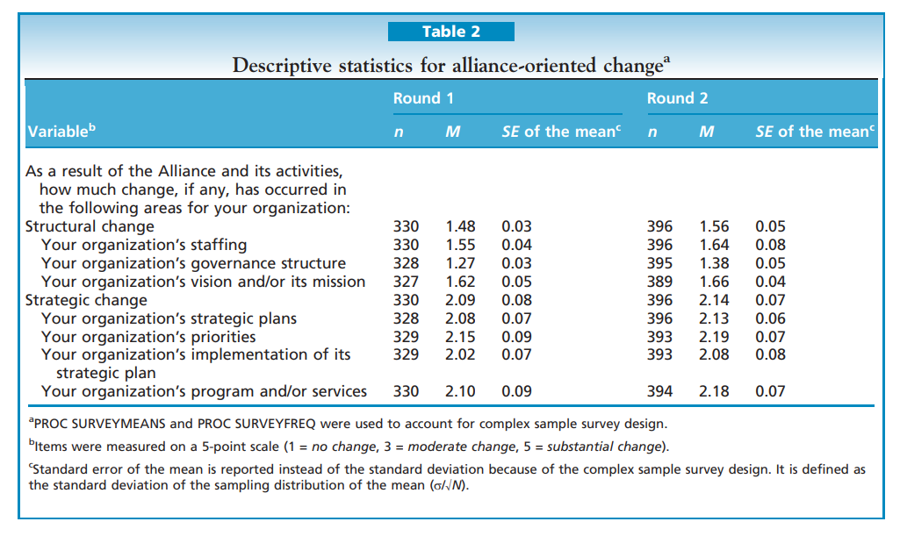
Meestal veranderen organisaties weinig n.a.v. netwerken
Hearld, Alexander, Mittler (2012)

Slide 19
Impact op gezondheid ontbreekt (en/of is moeilijk aantoonbaar)
“[Networks] have largely followed a patch of previous partnerships in terms of a lack of clear aims and objectives, lack of ownership and accountability by partners, and an absence of any significant impact on health outcomes”
Perkins et al. (2019)
“Findings of what are mostly case studies are insufficient to make strong conclusions about the effects of partnerships on population-level outcomes. […] Findings suggest that collaborative partnerships can contribute to widespread change in a variety of health behaviors, but the magnitude of these effects may not be as great as intended. […] Although collaborative partnerships facilitate environmental change, determining the degree of attribution is difficult, because weak designs do not rule out other plausible explanations for the observed effects.”
Roussos and Fawcett (2000)

Slide 20
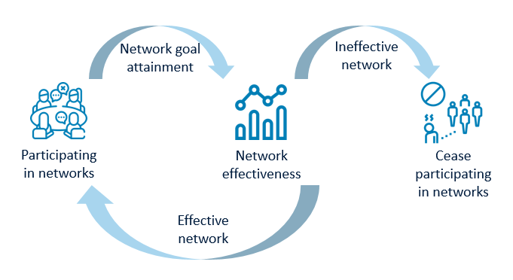
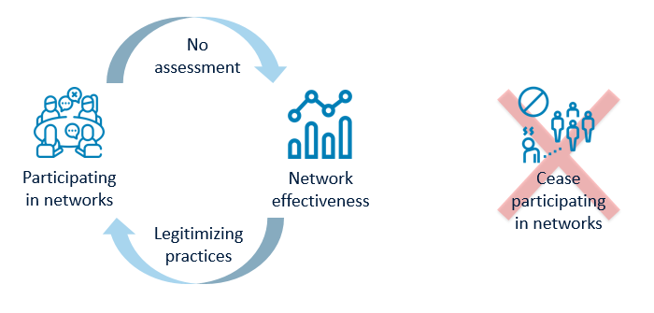
Niemand wil de boot missen
Peeters et al. (2023)

Slide 21
Kortom:
“Het mag ondertussen duidelijk zijn dat een organisatienetwerk nooit de gemakkelijkste weg is. We kiezen alleen voor deze vorm van organisatie als andere, meer eenvoudige manieren om iets voor mekaar te krijgen ontoereikend zijn.”
(Kenis & Cambré 2020 p. 53)

Slide 22
Wat betekent dat voor toezichthouders?

Slide 23
Wat zorgbestuurders doen
Lega, Rotolo, Sartirana (2022)

Slide 24
“Despite the strategic importance of inter-organizational relationships, in our research, we have rarely encountered health care organizations that intentionally manage their network participation as a key resource.”
Hearld & Westra (2022)

Slide 25
 |  | Object
 |  | Organisatie | Netwerk
Perspectief | Egocentrisch
 | Ecocentrisch
Obv: van Montfort, Kenis, Lindemann (2023)

Slide 26
 |  | Object
 |  | Organisatie | Netwerk
Perspectief | Egocentrisch | 1 Levert deelname aan het netwerk meerwaarde op voor de eigen organisatie: ‘What’s in it for me’ Toezicht is gericht op meerwaarde en risico’s van deelname aan het netwerk voor de eigen organisatie. | 2 Past deelname aan het netwerk binnen strategie/ belang van de eigen organisatie? Toezicht is gericht op passendheid van deelname aan het netwerk binnen de eigen strategie.
 | Ecocentrisch
Obv: van Montfort, Kenis, Lindemann (2023)

Slide 27
 |  | Object
 |  | Organisatie | Netwerk
Perspectief | Egocentrisch | 1 Levert deelname aan het netwerk meerwaarde op voor de eigen organisatie: ‘What’s in it for me’ Toezicht is gericht op meerwaarde en risico’s van deelname aan het netwerk voor de eigen organisatie. | 2 Past deelname aan het netwerk binnen strategie/ belang van de eigen organisatie? Toezicht is gericht op passendheid van deelname aan het netwerk binnen de eigen strategie.
 | Ecocentrisch | 3 Draagt de organisatie bij aan het functioneren en presteren van het netwerk? Toezicht is gericht op bijdrage van de eigen organisatie aan netwerkdoelstellingen. | 4 Levert het netwerk resultaten op? Draagt het bij aan het oplossen van het maatschappelijk probleem? Toezicht is gericht op waarderen van het netwerk. Mogelijke varianten: - Gezamenlijke vorm van toezicht op netwerk - Apart orgaan - Netwerkvisitatie
Obv: van Montfort, Kenis, Lindemann (2023)

Slide 28
Wat toezichthouders hun organisatie kunnen vragen over netwerken (obv kwadrant 1, 2 en 3)
Aan hoeveel/welke netwerken neemt de organisatie deel?
Waarom neemt de organisatie deel aan [Netwerk]?
Past deelname aan [Netwerk] binnen de ambities / strategie van de organisatie?
Wat investeert de organisatie in [Netwerk] qua tijd, mensen, middelen?
Wat zijn de gevolgen van wel/niet deelnemen aan [Netwerk] voor de organisatie (in termen van aanbod, bedrijfsvoering, financiën)?
Wat merken de medewerkers / cliënten van de organisatie van deelname aan [Netwerk]?
Wat voegt de organisatie toe aan [Netwerk]? Waarom zou [Netwerk] wel/niet zonder deelname van de organisatie kunnen?

Slide 29
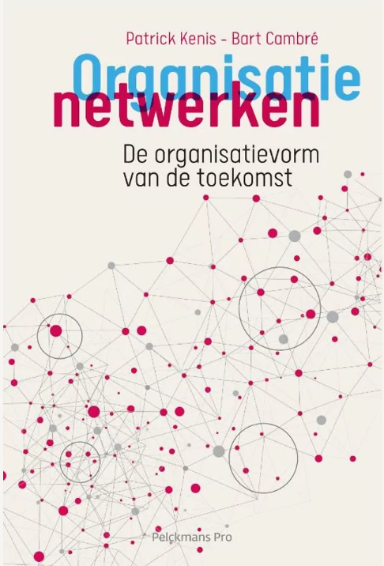

Slide 30
Dank voor uw aandacht!
Dr. Daan Westra
d.westra@maastrichtuniversity.nl

